Slide 1

Lunchträff
Värmlandskretsen, Sveriges arbetsterapeuter
Datum: 2025-04-07
Verksamhet: Smärtcentrum
Anna Palm Persson, Elin Johansson

Slide 2
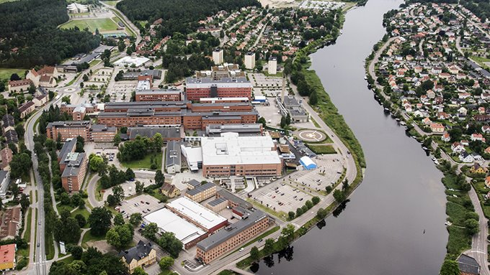
Smärtcentrum
Klarälvsentrén, CSK​
4 läkare​
2 smärtsköterskor (avd.chef)​
3 fysioterapeuter​
3 psykologer​
1 arbetsterapeut + 1 arbetsterapeut/rehabkoordinator​
3 vårdadministratörer​
Bedömer remisser varje morgon i team​
Smärtkonsult (läkare + smärtssk), telefon, bedömningar inneliggande patienter​
Neuroteam (läkare + smärtssk/sjg), bedömningar, neuromodulation (SCS)​
Rehabiliteringsteam ​

Slide 3
Vilka patienter är aktuella för Smärtcentrum?
Alla patienter med långvarig smärta/nervsmärta där man inte kommer vidare på den egna enheten
Färdigutredda patienter
Ställningstagande till ryggmärgsstimulering/SCS vid perifer neuropatisk smärta
Behov av multimodal kartläggning av långvarig smärta och ev. smärthanterande insatser/smärtrehab
Ska gärna ha provat fysioterapi, ev. samtalskontakt, atypiska läkemedel (Saroten, Duloxetin, Gabapentin)

Slide 4
Teamkartläggning
Läkemedelsjusteringar
Läkare + fysioterapeut
Planerings-möte
Individuella insatser
Psykolog
Ev. arbetsterapeut/
rehabiliterings-koordinator
Informationsföreläsning
Digitala smärtskolan
Smärtprogram
Frykcenter/ELS-A
Avslut

Slide 5
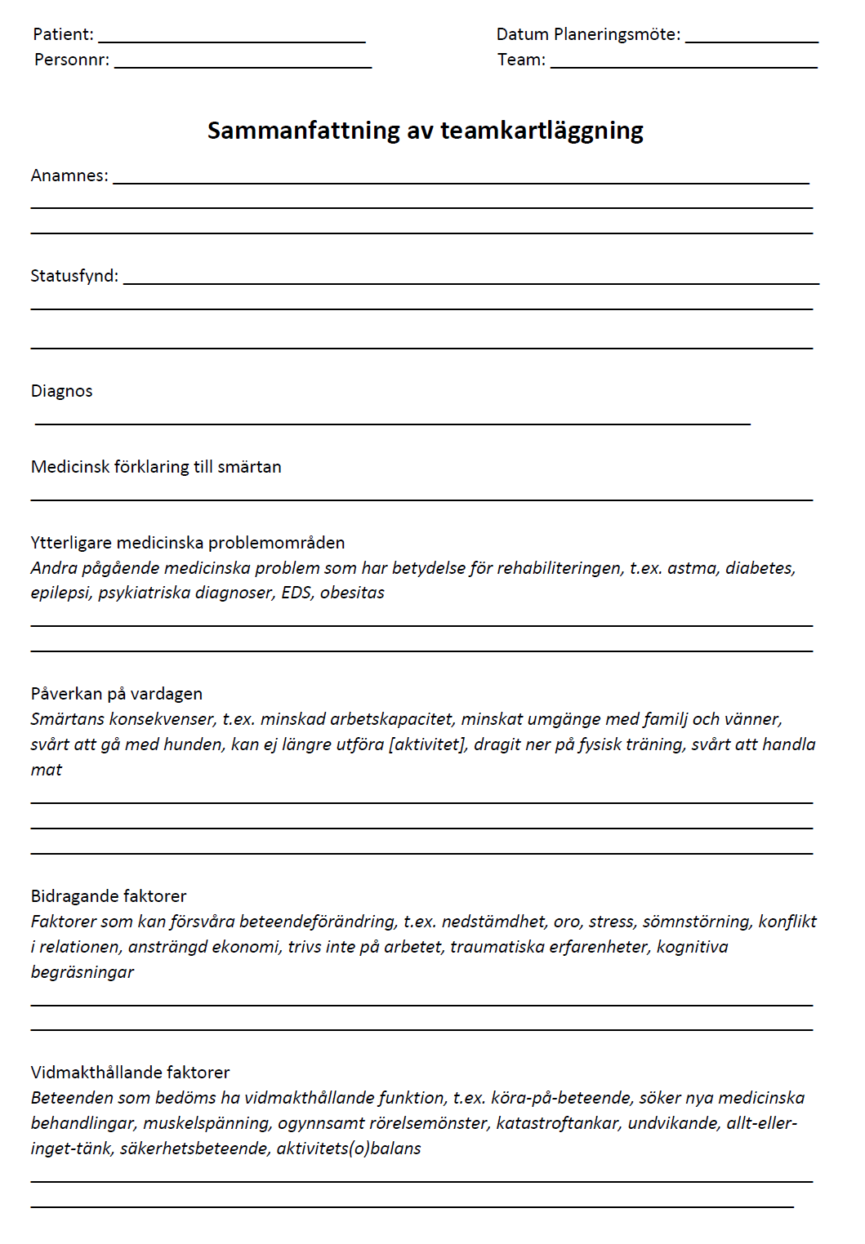

Slide 6
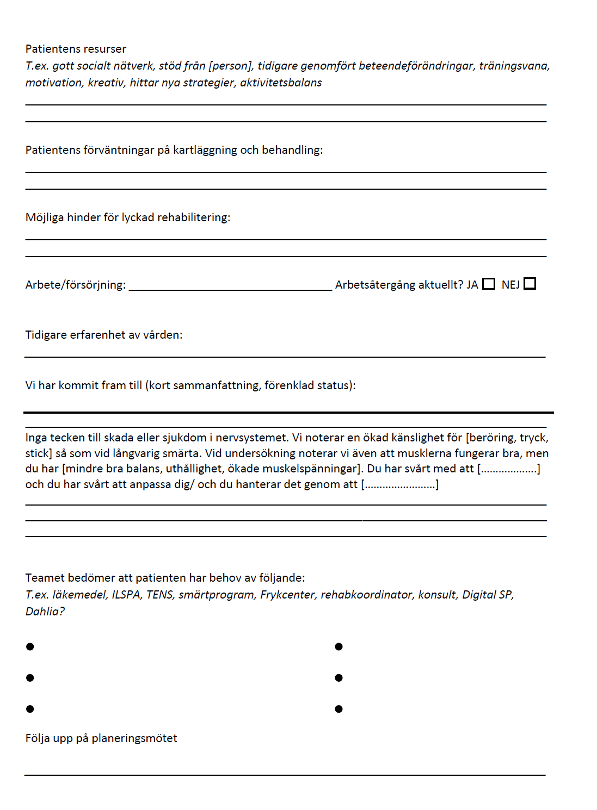

Slide 7
Uppdrag - arbetsterapeut
Teamkartläggning
Smärtprogram – ReDo inspirerat
Individuella insatser
Aktivitetsbalans
Vardagsstruktur
Pacingstrategier
Meningsfulla aktiviteter
Ergonomi
Sömn
Arbetsgivarsamtal/myndighetskontakter/stöd i återgång i arbete (rehabkoordinering)

Slide 8
Smärtprogram i grupp
Bygger på Acceptance and commitment therapy (ACT) och den biopsykosociala modellen
Uppfyller krav för MMR 2 vilket innebär arbete i team med patienten under en viss period då psykologiska insatser, fysisk aktivitet/träning och arbetsterapi kombineras
Brukar sträcka sig över 2½ månad

Slide 9
Innehåll - smärtprogram
Grundkunskaper om smärta
Samtalsgrupp (livsvärde, mål, tankar, känsloskolan)
Rörelse- och avslappningsgrupp (BK, aktivering, teori)
Självanalys och aktivitetsbalans, ergonomi, hanteringsstrategier, pacing, arbetssamtal(ReDo-inspirerad)
Egna uppgifter/hemuppgifter i alla delar
Rehabkoordinering/planering framåt med arbetsgivare/myndigheter

Slide 10
Vad händer just nu?
Utveckling av smärtprogram
Digitala smärtskolan
Dahlia

Slide 11
Utmaningar
Komplexitet med samsjuklighet
Gemensamt språk mellan professionerna
Lokaler

Slide 12
Utvecklingsarbeten
Smärtprogrammet
Digitala smärtskolan (Stöd och behandling)
Sweppe

Slide 13
Diskussion

Slide 14
Kontaktuppgifter
Anna.palm.persson@regionvarmland.se 010 831 4401
Elin.johansson5@regionvarmland.se 010 831 4444

